Slide 1
Совладание со стрессом и профилактика эмоционального выгорания у педагогов
Подготовила:
Павлова Дарья Сергеевна,
Педагог-психолог высш. кв. кат.,
Руководитель Службы сопровождения опекунов (попечителей)

Slide 2
Сначала наденьте маску на себя, а затем на ребенка…

Slide 3
«Выгорание - особая форма стресса общения» (Х. Дж.Френдберг, американский психиатр, 1974 год)
С точки зрения социально-психологического подхода
«Выгорание-это плата за сочувствие» (Кристина Маслач, амер. соц.психолог)

Slide 4
Перечислите признаки выгорания…

Slide 7
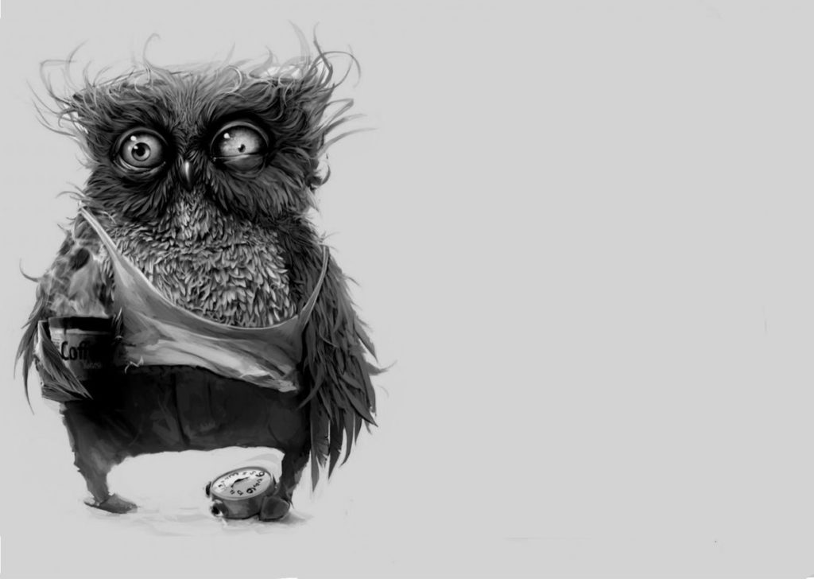
СТРЕСС…

Slide 8
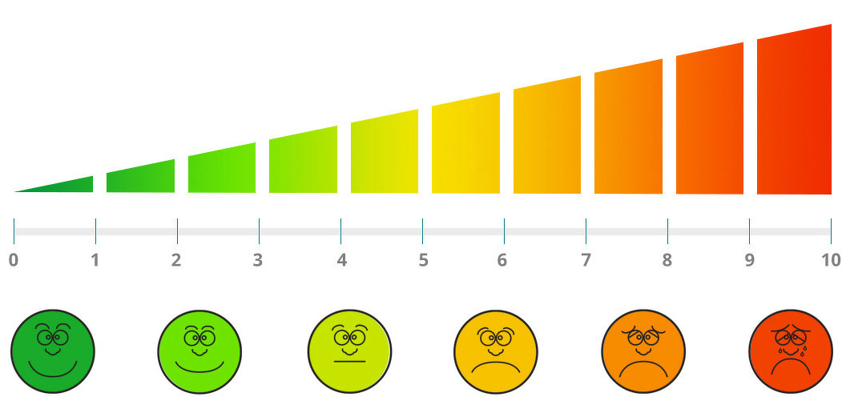
Линейка стресса

Slide 9
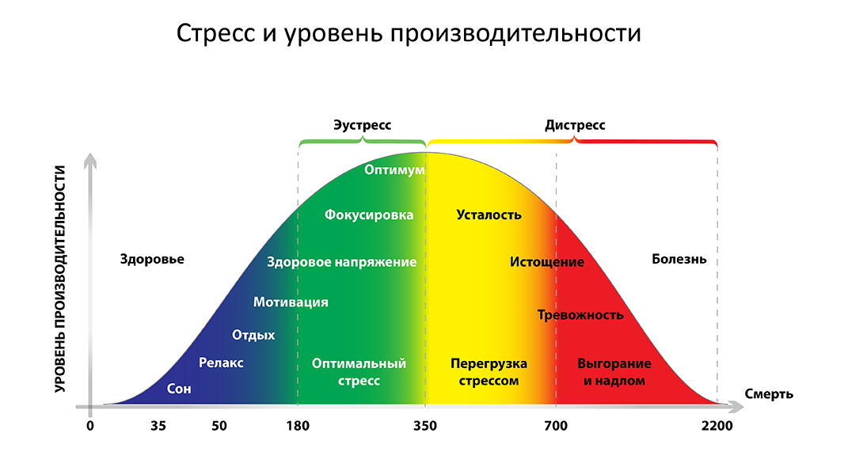
Эустресс и дистресс

Slide 10
Какие способы снятия стресса знаете? А какие используете?

Slide 11
Упражнение «Лодка в шторм»
Представьте, что Вы лодка или корабль. Вы можете быть абсолютно любым судном… Вы находитесь в воде – озере, океане или реке. Вы благополучно движетесь вперед, но внезапно налетает ужасный шторм. Сверху на Вас обрушивается ливень и ураганный ветер, сверкает молния и гремит гром – это огромный и могучий шторм. Что с Вами происходит?
Нарисуйте Вашу лодку до шторма, во время него и после.

Slide 12
Жизнеспособность – это способность личности отвечать на стрессы различного генеза с использованием свойственных именно ей защитных факторов и ресурсов, предполагающих умение и готовность личности совладать, меняться, адаптироваться и развиваться» (Махнач, 2016б, с. 207)
Ресурсы - физиологические, когнитивные, личностные, социально-психологические качества и свойства субъекта (в основном им осознаваемые), обладающие возможностью к накоплению/расходованию, развитию и видоизменению, к которым субъект обращается в моменты стресса и сложных жизненных ситуаций с целью совладания с ними (Постылякова, 2010)

Slide 14
Упражнение «Мои ресурсы»
Ресурсные люди | Ресурсные места | Ресурсные занятия

Slide 15
Правила полноценного сна
Не менее 7 часов,
«темно-тихо-прохладно»,
Фильтр синего,
Режим «Не беспокоить»

Slide 18
Питание:
Регулярность,
Питьевой режим,
Баланс белка,
Клетчатка,
Витамины,
Минимизация алкоголя и ультра-обработанных продуктов

Slide 19
Физическая активность
ХОДЬБА
Активный отдых, хобби
Физкультминутки

Slide 20
Дыхание
Дыхательные практики:
Попеременное дыхание,
Дыхание по квадрату и др.

Slide 21
«Загружаем мозг»
Творчество
Чтение,
Кулинария
Головоломки, паззлы
Сенсорные впечатления (ароматерапия, цветотерапия и т.п.)

Slide 22
Положительное самовосприятие
Упражнение «9 жизней»: сферы жизни, кроме работы, оценить качество жизни/уровень стресса в них
Упражнение «Банка эмоций»
Вести дневник своих достижений за день/за неделю, «10 способов отвлечь/порадовать себя прямо сейчас/на этой неделе», «Люди, которые могут меня поддержать»
Упражнение «Я сегодня молодец»

Slide 23
Спасибо за внимание!

